Slide 1
Rhedeg i Drwbwl
Gangiau Stryd a Llinellau Sirol
Running Into Trouble
Street Gangs and County Lines

Slide 2
Nôd
Codi ymwybyddiaeth o gangiau stryd a Llinellau Sirol

Slide 3
Deillianau Dysgu
Beth yw ‘Llinellau Sirol'? Beth yw Ecsbloetio Troseddol? Arwyddion o Gamfanteisio Troseddol Y Gyfraith Atal ac Ymchwilio Dosbarthiad Cyffuriau Help a chyngor sydd ar gael

Slide 4
Geiriau
Allweddol
Key
Words
Llinellau Sirol
Gamfanteisio Troseddol
Atal ac Archwilio
Meithrin perthynas amhriodol
Deliwr cyffuriau
County Lines
Criminal Exploitation
Stop Search
Grooming
Drug dealer

Slide 5
Llinwllau Sirol yw…
Term sy’n disgrifio pan fydd gangiau stryd yn symud cyffuriau mewn modd cyfundrefnol ac anghyfreithlon, o’r dinasoedd mawr i drefi llai ac ardaloedd gwledig gan ddefnyddio plant ac oedolion sy’n agored i niwed.

Slide 6
Camfanteisio Troseddol yw ...
Pan fydd plentyn neu berson ifanc yn cael ei gyfeillio a'i gam-drin, yn cael ei gymryd i fanteisio ar, i feithrin perthynas amhriodol a'i reoli at ddiben troseddol.

Slide 7
Teithio ar eich pen eich hun ar drenau
Aros allan yn hwyr
Bwlio/ Bregus/ Unig
Ymddygiad heriol
Defnyddio cyffuriau anghyfreithlon
Cael mwy o arian / anrhegion anesboniadwy
Amharchu ffiniau a osodir gan rieni/gofalwyr neu ysgol.
Signs of Criminal Exploitation
Cario cyffuriau
Cario arfau
Ar goll o’r ysgol
Bod yn gyfrinachol ynghylch ble maen nhw wedi bod neu lle maen nhw'n mynd.
Teithio rhwng trefi a dinasoedd
Cysgu mewn ffau cyffuriau
Diffyg diddordeb mewn ysgol, gweithgareddau a hobïau
Gwneud i deimlo'n ddiogel ac wedi'i warchod
Cael eu gorfodi i helpu paratoi cyffuriau
Cymryd risgiau

Slide 8
Y Gyfraith
Mae'r gweithredoedd gan oedolion yn DROSEDDOL – Maen nhw’n TORRI’R GYFRAITH. Mae'r gyfraith yna i ddiogelu plant a phobl ifanc o dan 18 oed.

Slide 9
‘Ni all plentyn gydsynio i gamfanteisio'n droseddol ac nid y nhw sydd ar fai!'

Slide 10
Atal a chwilio
'Atal a chwilio' yw pan fydd Swyddog yr Heddlu yn eich stopio ac yna'n eich chwilio, oherwydd bod ganddo ef neu hi reswm i amau eich bod yn meddu ar gyffuriau, arfau, eiddo wedi'i ddwyn neu eitemau y gellid eu defnyddio i gyflawni trosedd.
Dim ond swyddog heddlu all eich stopio a'ch chwilio.
Mae'n rhaid iddynt:
1. Esbonio pam rydych chi'n cael eich atal a chwilio, beth maen nhw'n chwilio amdano a'r gyfraith rydych chi'n cael eich chwilio oddi tano. 2. Roi eu henw, rhif coler a gorsaf heddlu i chi 3. Rhoi derbynneb neu gofnod stopio a chwilio i chi a fydd yn cynnwys dyddiad ac amser chwilio
Nid yw cael eich stopio gan Swyddog Heddlu yn golygu eich bod yn cael eich arestio neu o reidrwydd wedi gwneud rhywbeth o'i le.

Slide 11
Meddiant
Meddiant gyda'r bwriad o gyflenwi Cyflenwi / Gweithgynhyrchu neu Dyfu
C
2 flynedd a/neu ddirwy
14 mlynedd a/neu ddirwy/atafaelu asedau diderfyn
B
5 mlynedd a/neu ddirwy
14 mlynedd a/neu ddirwy/atafaelu asedau diderfyn
A
7 mlynedd a/neu ddirwy
BYWYD a/neu ddirwy/atafaelu asedau diderfyn

Slide 12
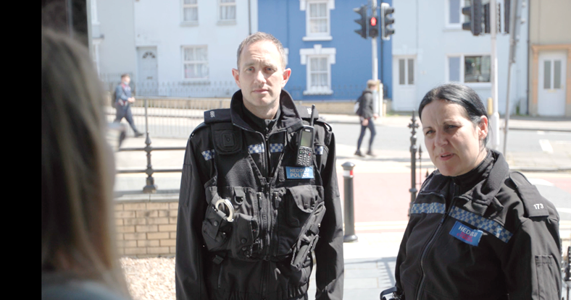
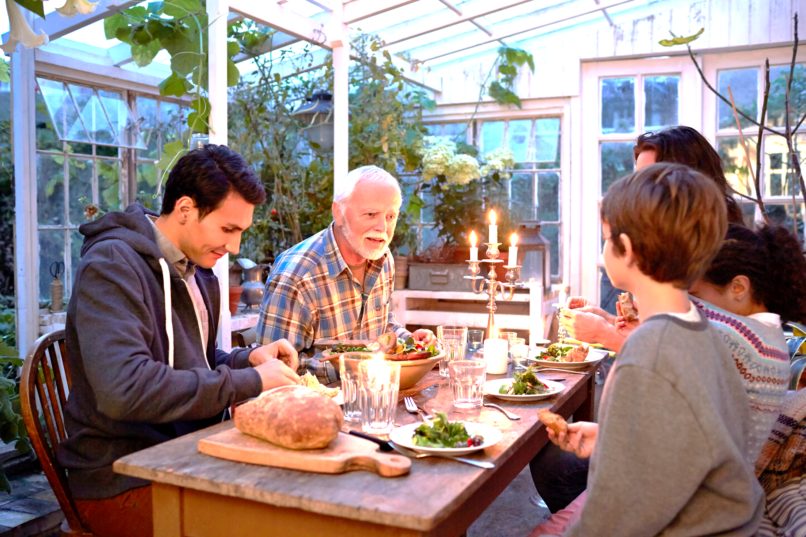
Help and support is available
Athrawes neu Arweinydd Diogelu Dynodedig yr ysgol, Cwnselydd Ysgol neu Nyrs
Swyddog Heddlu eich Ysgol
www.fearless.org
Aelod o'r teulu rydych chi'n ymddiried ynddo

